Slide 1
第三章 添加、更新与删除数据
添加数据
更新数据
删除数据

Slide 2
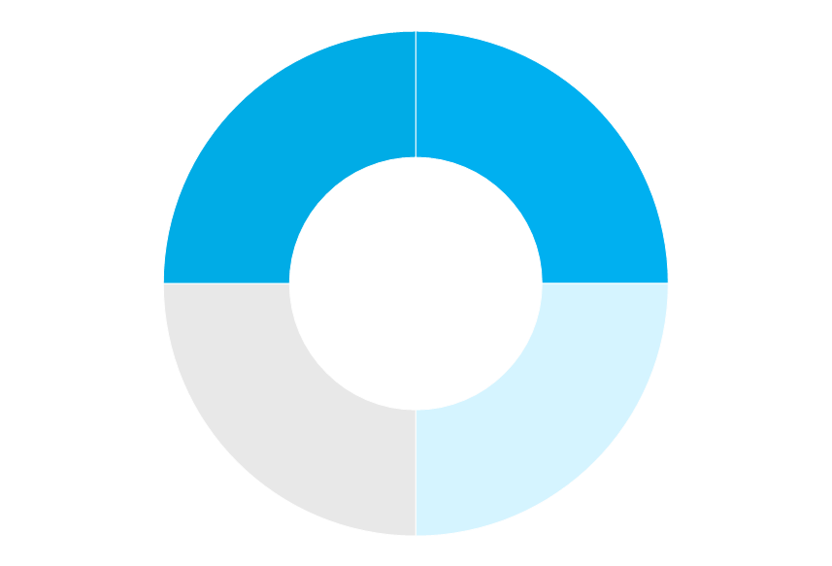
✎ 学习目标
1
掌握如何为表添加数据
掌握
了解如何删除
表中数据
熟悉如何更新表中数据
熟悉
3
了解
2

Slide 3
3.1
  添加数据
☞点击查看本小节知识架构
3.2
  更新数据
3.3
  删除数据

Slide 4



 知识架构
  3.1 数据库基础知识
返回目录
3.1.1
    为表中所有字段添加数据
3.1.2
    为表的指定字段添加数据
3.1.3
    同时添加多条记录

Slide 5



3.1 添加数据
通常情况下，向数据表中添加的新记录应该包含表的所有字段，即为该表中的所有字段添加数据，为表中所有字段添加数据的INSERT语句有两种：
[点击播放视频]
表示数据表中的字段名称，此处必须列出表所有字段的名称
INSERT INTO 表名(字段名1，字段名2，……)
VALUES(值1，值2，……);
INSERT语句中指定所有字段名
表示每个字段的值：每个值的顺序、类型必须与对应的字段相匹配
接下来看两个具体案例：
[点击查看例3-1]
[点击查看例3-2]
用于指定要添加的数据。需要注意的是，由于INSERT语句中没有指定字段名，添加的值的顺序必须和字段在表中定义的顺序相同。
INSERT INTO 表名 VALUES(值1，值2，……);
INSERT语句中不指定字段名
接下来看一个具体案例：
[点击查看例3-3]

Slide 6


3.1 添加数据
MySQL中，也可以在INSERT语句中只向部分字段中添加值
INSERT INTO 表名(字段1,字段2，…)
VALUES(值1,值2,…)
表示指定字段的值，每个值的顺序、类型必须与对应的字段相匹配
表示数据表中的字段名称，此次只指定表中部分字段的名称
接下来通过三个案例来实际操作如何为表的指定字段添加数据
[点击查看例3-4]
[点击查看例3-5]
[点击查看例3-6]

Slide 7

3.1 添加数据
  INSERT语句还有一种语法格式，可以为表中指定的字段或者全部字段添加数据，其格式如下所示：
INSERT INTO 表名
SET 字段名1=值1[，字段名2=值2，……]
如果在SET关键字后面指定了多个“字段名=值”对，每对之间使用逗号分隔，最后一个“字段名=值”对之后不需要逗号。
接下来看一个具体案例：
[点击查看例3-7]

Slide 8



3.1 添加数据
  有时，需要一次向表中添加多条记录。为此，在MySQL中提供了使用一条INSERT语句同时添加多条记录的功能
INSERT INTO 表名[(字段名1，字段名2，……) ]
VALUES(值1，值2，……)，(值1，值2，……)，
… …
(值1，值2，……);
接下来演示为所有字段增加多条记录和为指定字段增加多条记录
[点击查看例3-8]
[点击查看例3-9]

Slide 9

3.2 更新数据
  更新数据是指对表中存在的记录进行修改，比如某个学生改了名字，就需要对其记录信息中的name字段值进行修改。MySQL中使用UPDATE语句来更新表中的记录：
[点击播放视频]
UPDATE 表名
SET 字段名1 = 值1[，字段名2 = 值2，……]
[WHERE 条件表达式]
指定更新数据需要满足的条件
更新表中的某一条或者某几条记录，需要使用WHERE子句来指定更新记录的条件。
[点击查看例3-10&3-11]
如果没有使用WHERE子句，则会将表中所有记录的指定字段都进行更新
[点击查看例3-12]

Slide 10



3.3 删除数据
假如一个学生转学了，就需要在student表中将其信息记录删除。MySQL中使用DELETE语句来删除表中的记录
[点击播放视频]
DELETE FROM 表名 [WHERE 条件表达式]
根据指定条件删除表中的某一条或者某几条记录，需要使用WHERE子句来指定删除记录的条件。
[点击查看例3-13&3-14]
在DELETE语句中如果没有使用WHERE子句，则会将表中的所有记录都删除。
[点击查看例3-15]

Slide 11
3.3 删除数据
在MySQL数据库中，还有一种方式可以用来删除表中所有的记录，这种方式需要用到一个关键字TRUNCATE
TRUNCATE [TABLE] 表名
TRUNCATE的语法格式很简单，只需要通过“表名”指定要执行删除操作的表即可。示例如下：
[点击查看例3-16]

Slide 12






3.3 删除数据
TRUNCATE语句和DETELE语句都能实现删除表中的所有数据的功能，但两者有一定的区别，具体如下：
使用TRUNCATE语句删除表中的数据，再向表中添加记录时，自动增加字段的默认初始值重新由1开始，使用DELETE语句删除表中所有记录，再向表中添加记录时，自动增加字段的值为删除时该字段的最大值加1。如例
DELETE语句是DML语句，TRUNCATE语句通常被认为是DDL语句
使用DELETE语句时，每删除一条记录都会在日志中记录，而使用TRUNCATE语句时，不会在日志中记录删除的内容，因此TRUNCATE语句的执行效率比DELETE语句高。
[点击查看例3-17]
DELETE语句后面可以跟WHERE子句，通过指定WHERE子句中的条件表达式只删除满足条件的部分记录，而TRUNCATE语句只能用于删除表中的所有记录

Slide 13
 本章小结
本章主要讲解了添加、更新和删除表中数据的基本操作，这些内容都是本章的重点，也是数据库开发最基础的操作。
大家在学习时一定要多加练习，在实际操作中掌握本章的内容，为以后的数据库操作学习和数据库开发奠定坚实的基础。

